Slide 1
충무스포츠센터 DB
데이터베이스 텀프로젝트
발표자 : 2017112085 이유경

Slide 2
CONTENTS
소개
시스템구현
다이어그램/스키마

Slide 3



SITUATION
PROBLEM
SOLUTION
충무스포츠센터 DB
강사
고객센터
강사
회원
강의
신청
강사, 고객센터, 회원, 수강신청, 조회, 사물함, 버스운행 등
다양한 데이터와 시스템이 존재

Slide 4
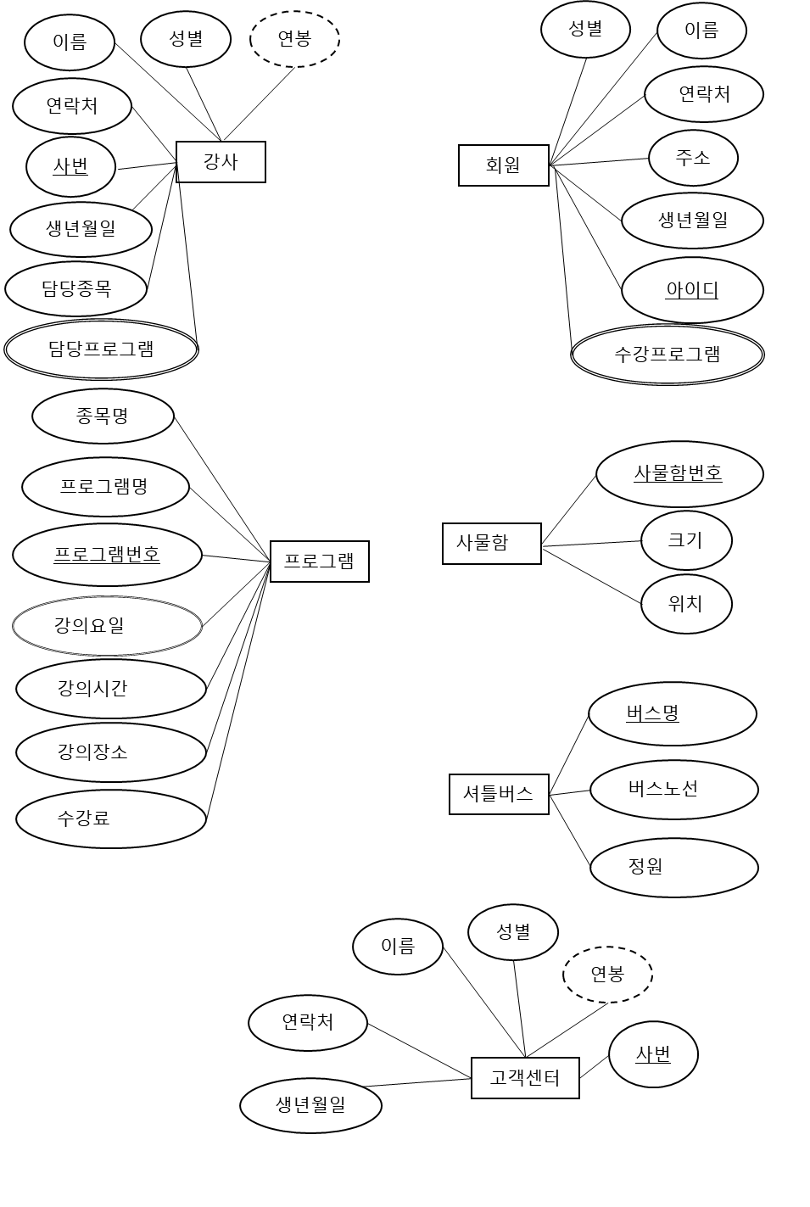
E-R 다이어그램

Slide 5
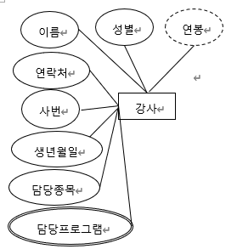
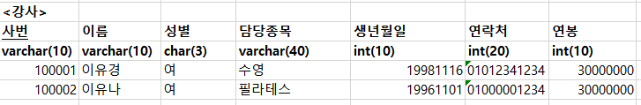
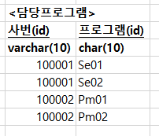
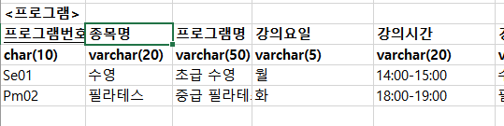
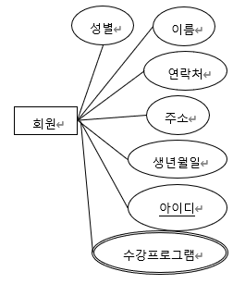
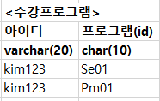
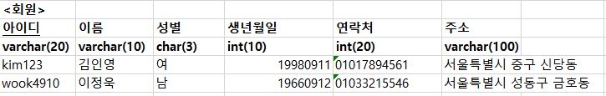




SITUATION
PROBLEM
SOLUTION
다중값
테이블을 추가하여 다중값을 표현한다..

Slide 6
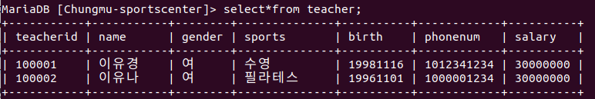
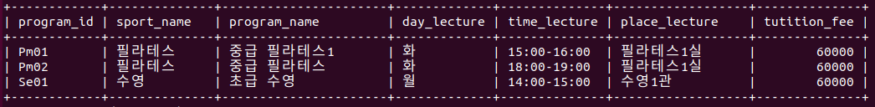
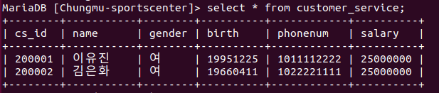
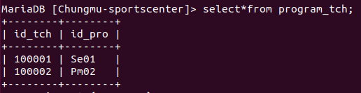
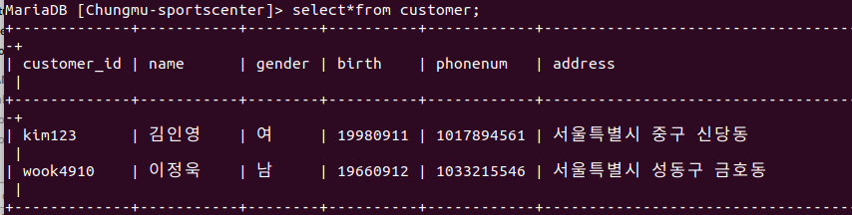
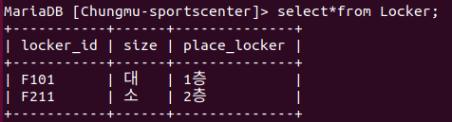
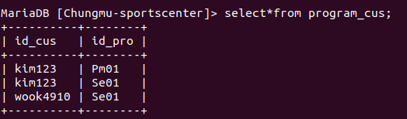
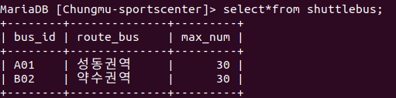
시스템 구현
데이터 등록 : INSERT INTO 테이블명 VALUES (~~,~~,~~,~~);
(ex: 강사, 프로그램, 고객센터직원, 회원, 사물함, 셔틀버스 추가 등등)
강사
프로그램
고객센터
담당프로그램
회원
사물함
수강프로그램
셔틀버스

Slide 7
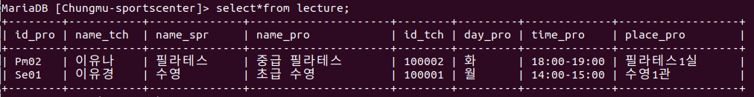
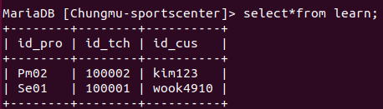
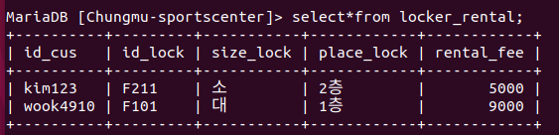
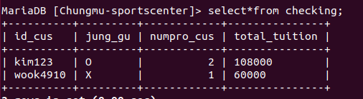
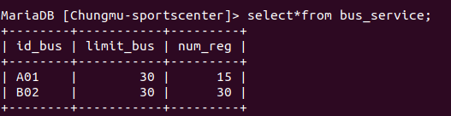
시스템 구현
강의
지도
사물함 대여
수강료 조회
버스운행

Slide 8
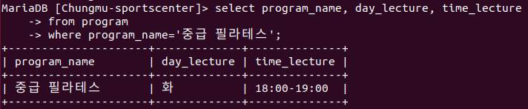
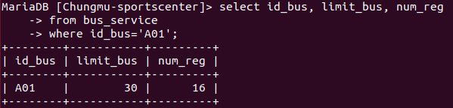
시스템 구현
예)
프로그램 강의요일과 시간을 검색
(‘초급필라테스’의 강의요일과 강의시간 검색)
버스 정원과 현재 신청 인원 조회
(A01버스의 정원과 현재 신청 인원 검색)

Slide 9
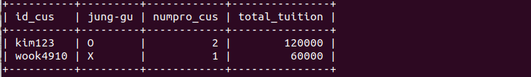






시스템 구현
예)
중구 구민이면서 수강 프로그램이 2개 이상인 회원은 수강료 10% 할인
update checking
-> set total_tuition=total_tuition*0.9
-> where jung_gu="O" AND numpro_cus>=2;

Slide 10
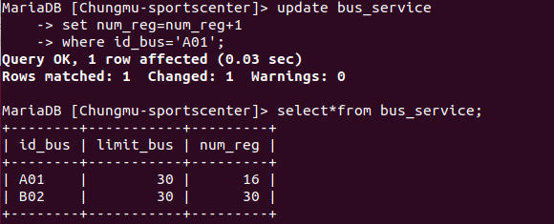
시스템 구현
예)
버스 운행에서 A01 셔틀버스 1명 추가

Slide 11
감사합니다

